Slide 1
軟體工程專題
課程介紹
授課教師:陳錫民
Email: hsiminc@fcu.edu.tw
Notes:
https://www.youtube.com/watch?v=OLhb-QwoElo
https://www.youtube.com/watch?v=yYObo5EJou0

Slide 2
課程主題
軟體需求分析 (陳錫民，9小時)
軟體架構設計 (陳錫民，9小時)
軟體測試（薛念林，15小時）
敏捷開發導論與實務 (許懷中，15小時)

Slide 3
授課老師
陳錫民
Email: hsiminc@fcu.edu.tw
請益地點
資電213

Slide 4
課程資訊
上課時間&地點
星期三上午9:00~12:00
資電234

Slide 5
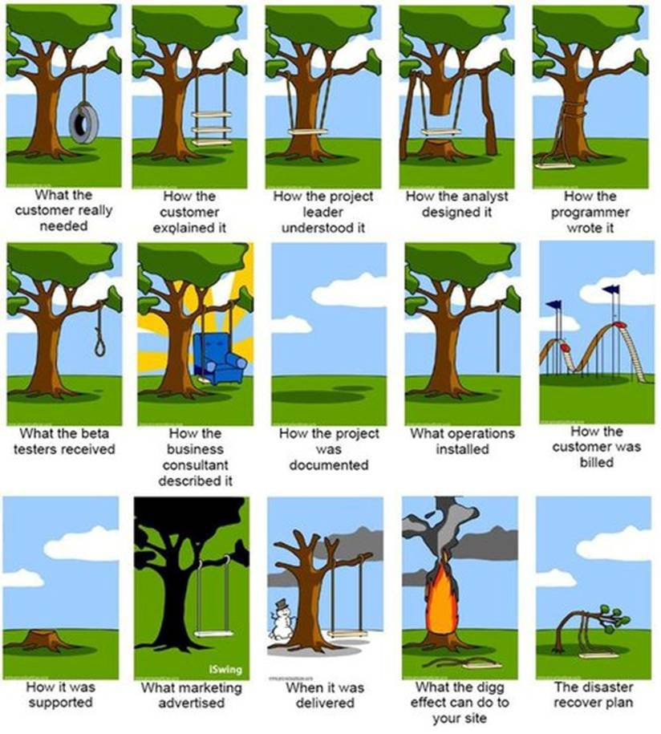

Slide 6
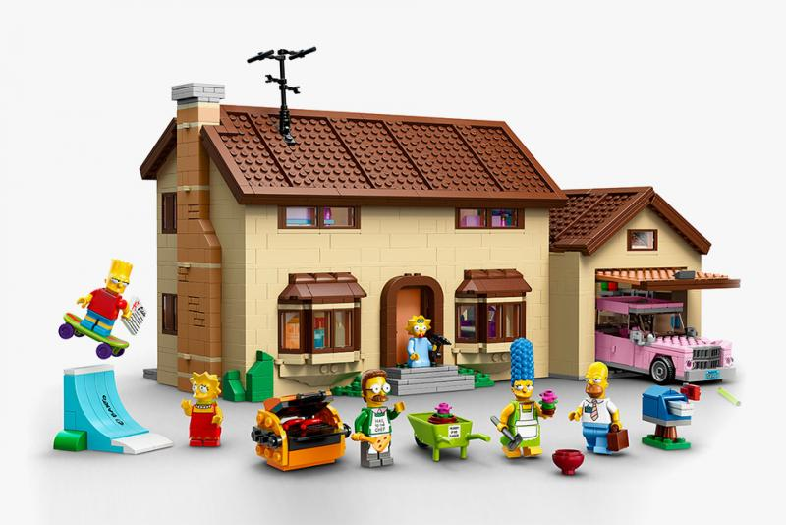
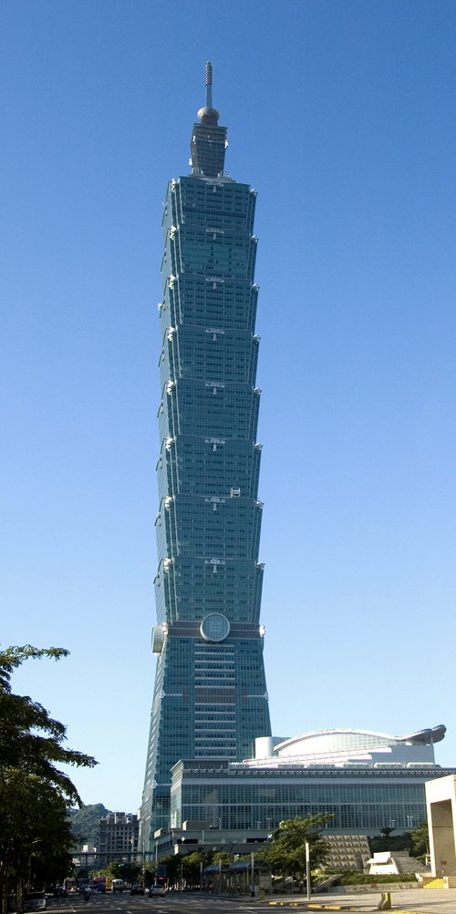
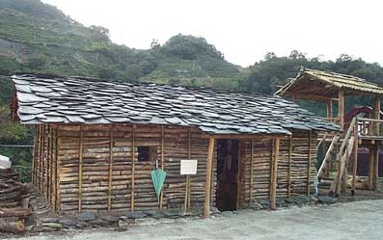
軟體工程

Slide 7
建築工程
建造台北 101 之需求
世界第一高的大樓
抵擋颱風
抵擋地震

Slide 8
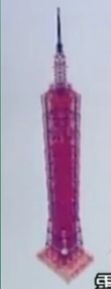
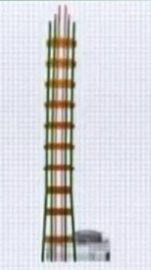
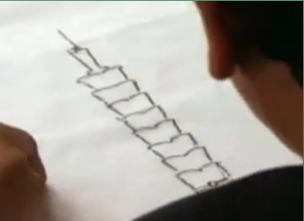
建築工程
設計台北 101

Slide 9
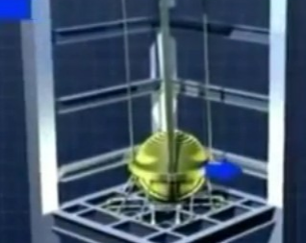
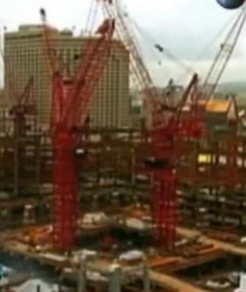
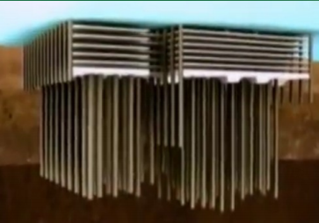
建築工程
建造台北 101
建材
工具
建築方法

Slide 10
軟體工程
根源 :1960 年代， 1970 年代和 1980 年代的軟體危機
北大西洋公約組織（ NATO ）在 1968 年舉辦了首次軟體工程學術會議
軟體系統規模
Windows XP: 45 M
Boeing 747: 4 M
Most Games: 6 M

Slide 11

軟體工程
需求蒐集
維護
分析設計
測試
實作

Slide 12
軟體工程目的
促進團隊合作
減少軟體開發與維護成本
提升軟體品質

Slide 13
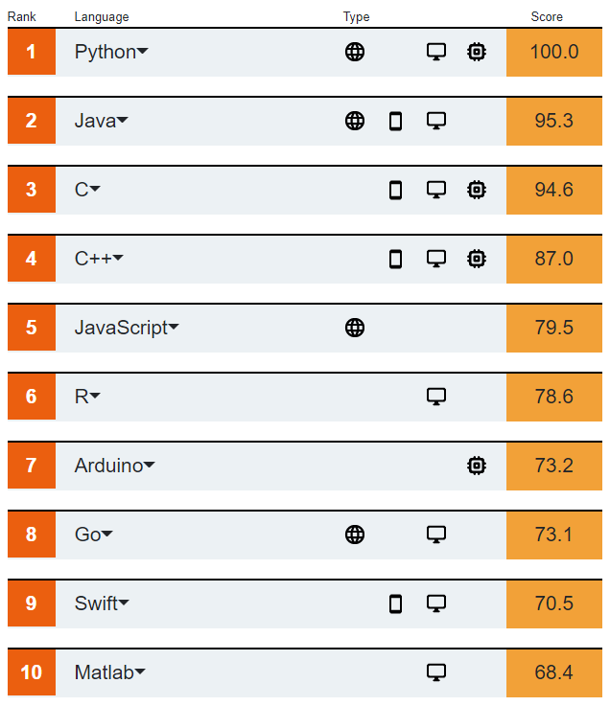
IEEE Spectrum ranking
CareerBuilder, GitHub, Google, Hacker News, the IEEE, Reddit, Stack Overflow, and Twitter
https://spectrum.ieee.org/static/interactive-the-top-programming-languages-2020

Slide 14
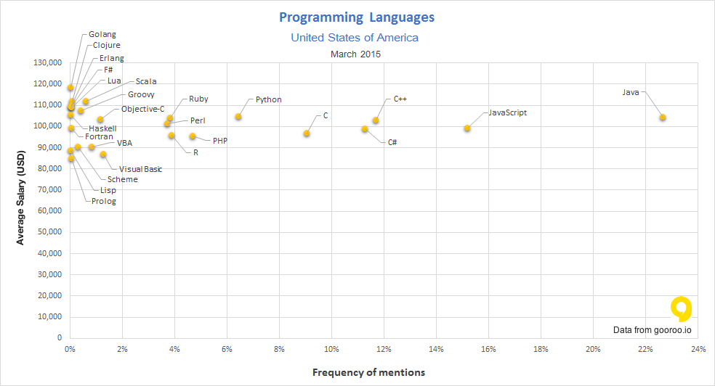
Programming languages - salaries and demand
https://gooroo.io/GoorooTHINK/Article/16284/Programming-languages--salaries-and-demand-March-2015/18214#.Ve1xshGqpBc

Slide 15
課程進度
週次 | 課程內容
1 | 課程介紹 & 軟體危機與流程
2 | 需求工程
3 | 物件導向軟體開發
4 | 物件導向軟體開發
5 | 軟體設計
6 | 軟體專案計畫與管理

Slide 16
專題
軟體系統需求分析與設計
自訂主題
3~5位一組

